Slide 1
Iets presenteren Welkom

Slide 2
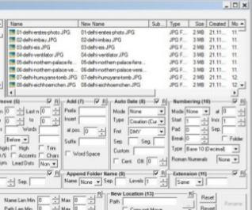

Slide 3


Slide 4
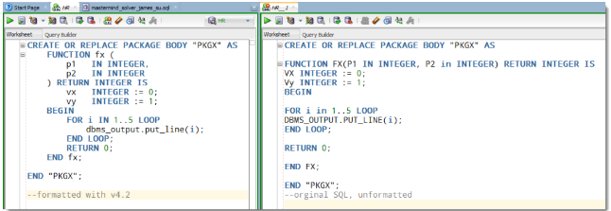

Slide 5
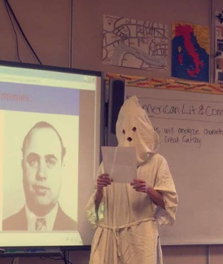
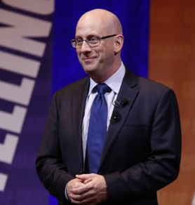

Slide 6


Slide 7


Slide 8
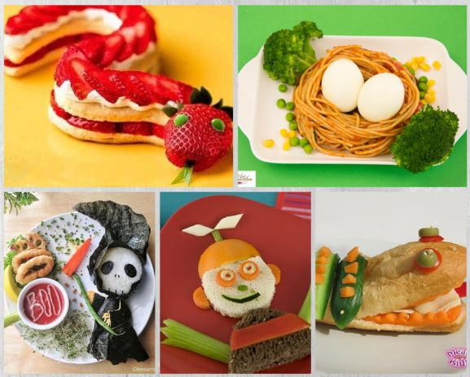

Slide 9
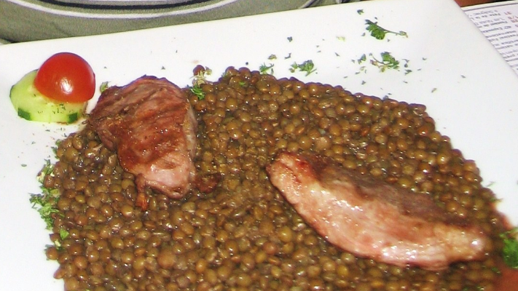

Slide 10


Slide 11

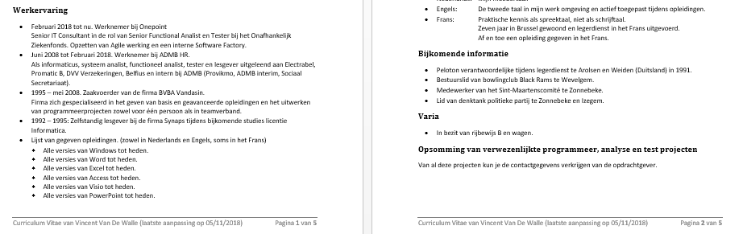

Slide 12
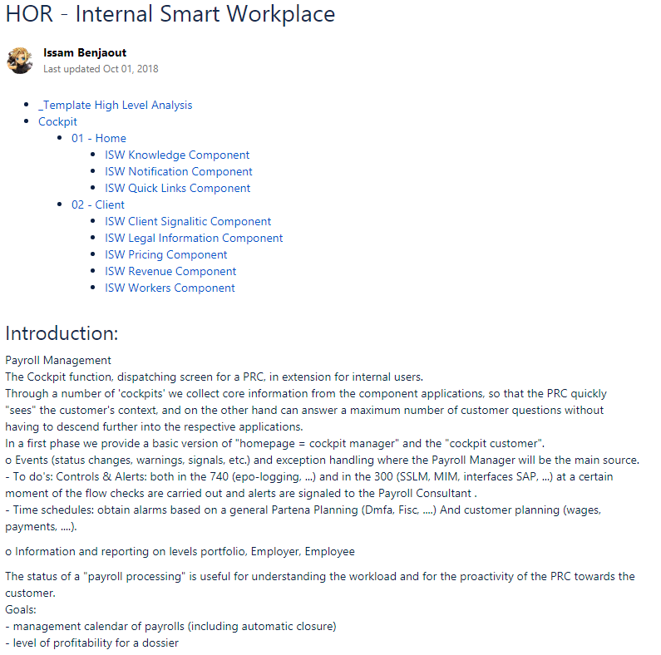

Slide 13
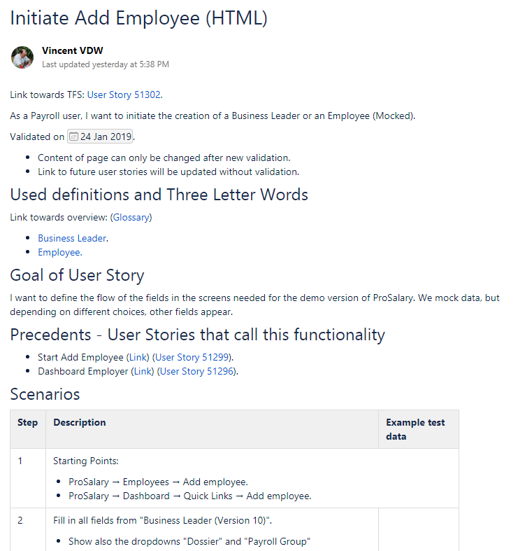

Slide 14
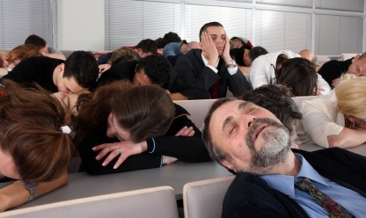

Slide 15


Slide 16
Waar zijn mensen bang van?
Een top 10

Slide 18
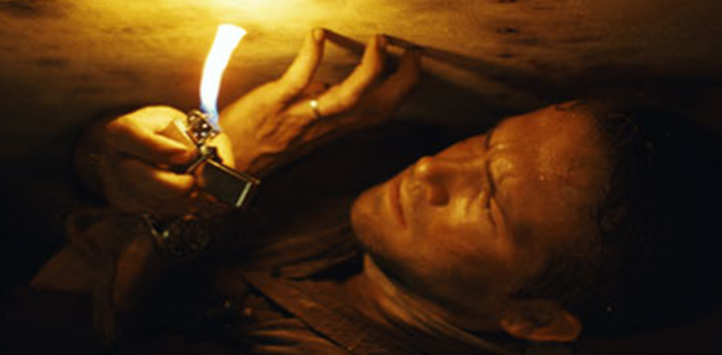
10. Claustrofobie

Slide 19

9. Astrafobie

Slide 20

8. Agorafobie

Slide 21
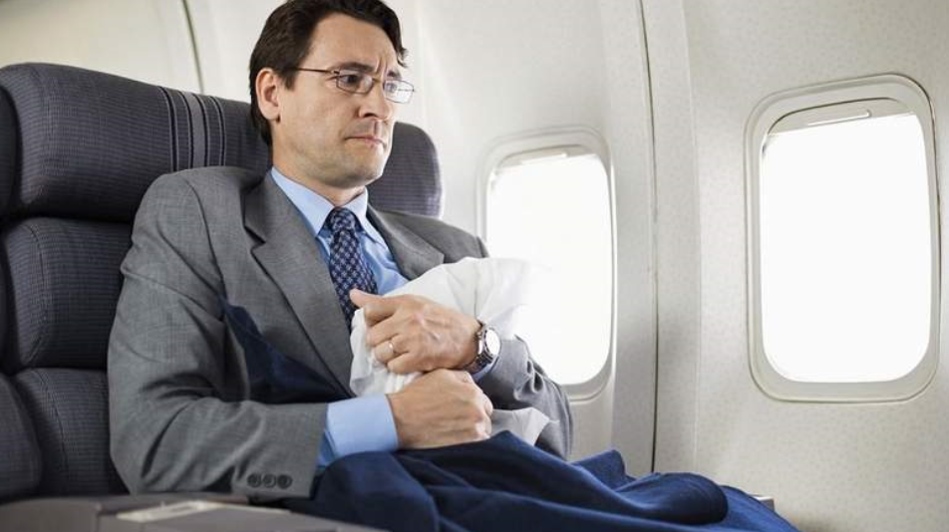
7. Aerofobie

Slide 22
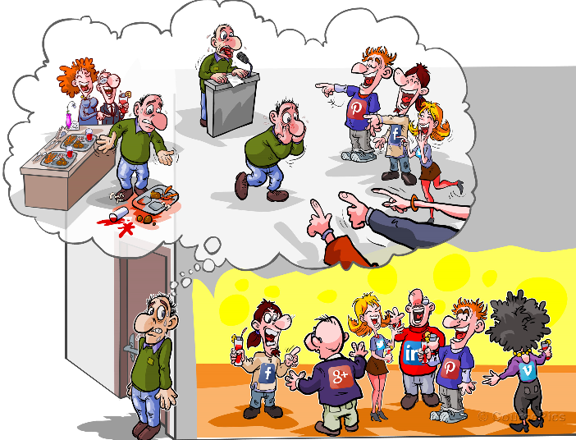
6. Sociale angststoornis

Slide 23
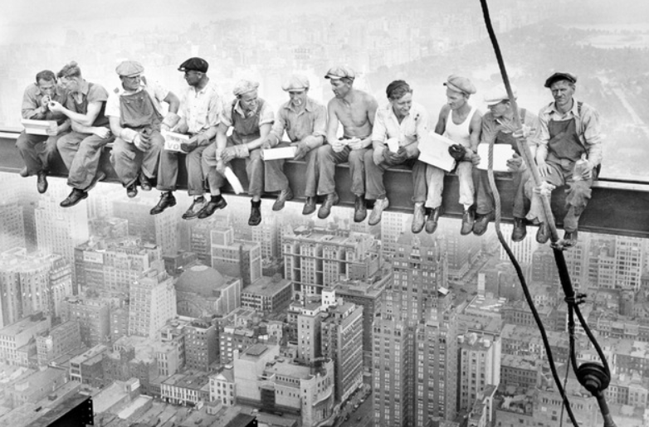
5. Acrofobie

Slide 24
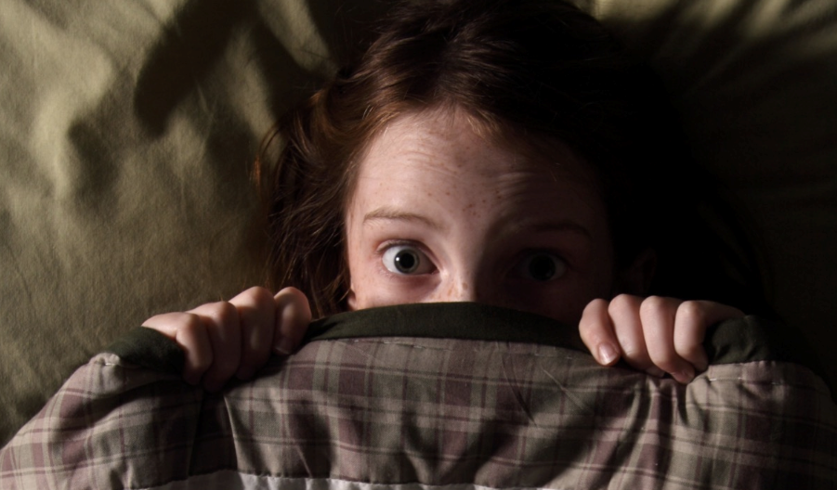
4. Nyctofobie

Slide 25
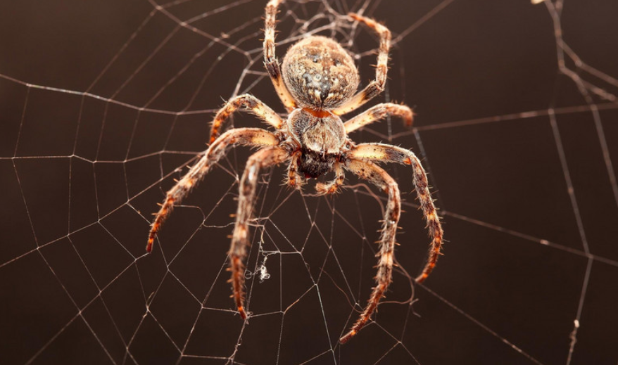
3. Arachnofobie

Slide 26

2. Glossofobie

Slide 27
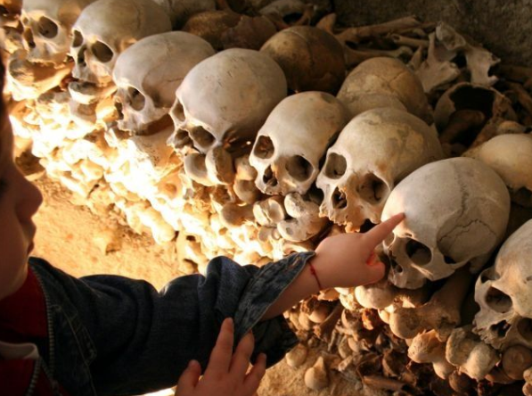
1. Necrofobie

Slide 28
Powerpoint Presentaties
Do’s and Don’ts
Vincent Van De Walle

Slide 29
Waarvoor dient de presentatie?
Het doel is:
Verkopen
Informeren
Geheugsteun voor de presentator
Entertainen
Wie is het publiek?
Klanten, werknemers, studenten, kinderen

Slide 30
Wie maakt de presentatie?
Dezelfde persoon die de presentatie geeft.
Een andere persoon.

Slide 31
Presentaties maken
Denk na op voorhand
Welke boodschap wil je (baas) overbrengen?
Hoeveel tijd heb je?
Geef je een papieren kopie aan je publiek?
Nee
Nee, maar wel digitaal
Ja, achteraf
Ja, op voorhand

Slide 32
Presentaties maken
Verzorg je taal
Vermijd taalfauten
Bedrijfsnamen en klantnamen juist schrijven
Verzorg je lay-out
Verzorg je structuur

Slide 33
Verzorg je lay-out
Wijk niet af van het standaard sjabloon
Hou het simpel
Voor je publiek
Voor jezelf

Slide 34
Verzorg je structuur
Wijk niet af van je structuur
Hou het simpel
Voor jezelf
Voor je publiek

Slide 35
Presentaties geven
Oefen
Verzorg je taal
Welke taal spreken je toehoorders?
Geen dialect
Verzorg je voorkomen

Slide 36
Presentaties geven
Is niet gelijk aan slides voorlezen
Wees voorbereid
Spreek duidelijk
Letterlijk en figuurlijk
Gebruik klare taal

Slide 37
Presentaties geven
Zorg dat je de presentatie kent
Zowel de structuur
Als de inhoud
Wees op tijd
Je bent de eerste ter plaatse
Probeer projectie systemen uit
Wees … Zen …

Slide 38
U hebt …
… maar één kans …
… om een eerste indruk te maken

Slide 39
Uw publiek …
… beslist of die …
… goed of slecht was

Slide 40
Uw presentatie …
Staat of valt met de houding van je publiek
Hoe hou je de aandacht?
Durf herhalen
Durf een grapje maken
Niet teveel informatie
Wees duidelijk
Durf herhalen
Zaai geen verwarring en twijfel met details

Slide 41
Een presentatie …
… is strategisch
… niet technisch
PowerPoint dient niet om te tonen hoe goed u PowerPoint kent.
Niet overdrijven met animatie

Slide 42
De regel van 7
Maximaal zeven woorden naast elkaar.
…
maximaal
zeven
lijnen
onder
elkaar

Slide 43
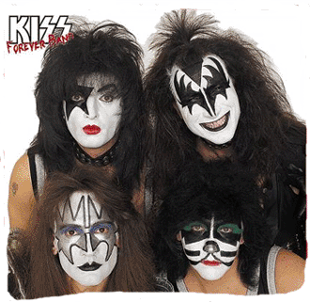
K I S S
Keep it Silly Simple
Keep it Simple and Structured
Keep it Simple, not Simplistic
Keep it Simple, not Stupid
I Was … Made For … Loving … You, Baby

Slide 44
Voorbeelden
The Good,
the Bad,
and …
the Ugly

Slide 45
Voorbeelden
Het publiek kiest uit …
Good, Bad or Ugly

Slide 46
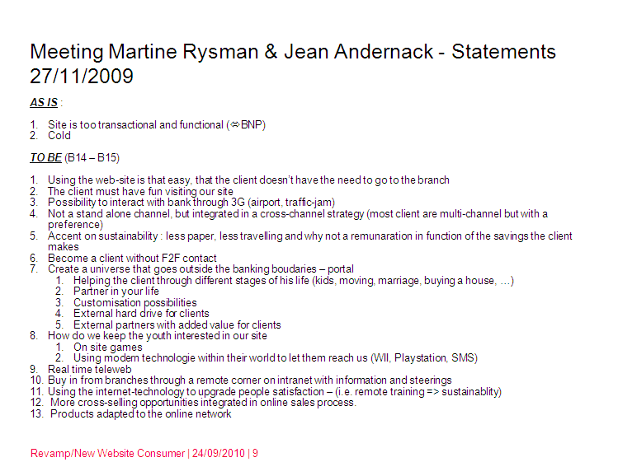

Slide 47


Slide 48
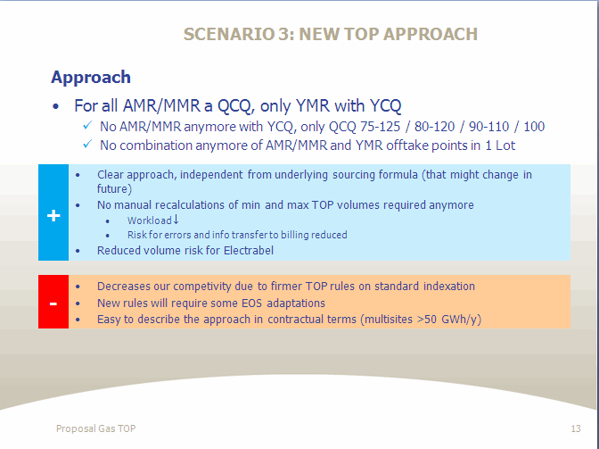

Slide 49
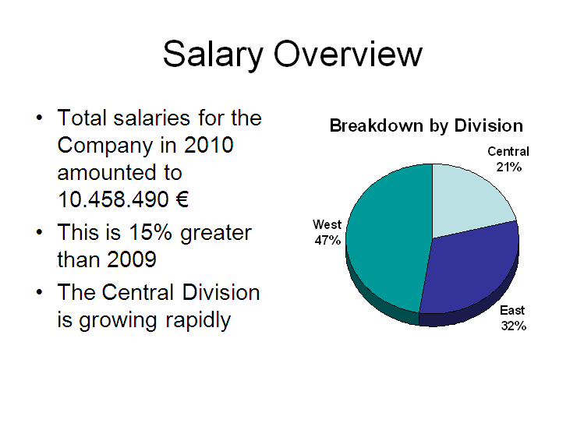

Slide 50


Slide 51
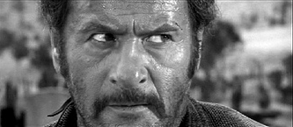
The Good, the Bad or the Ugly?

Slide 52
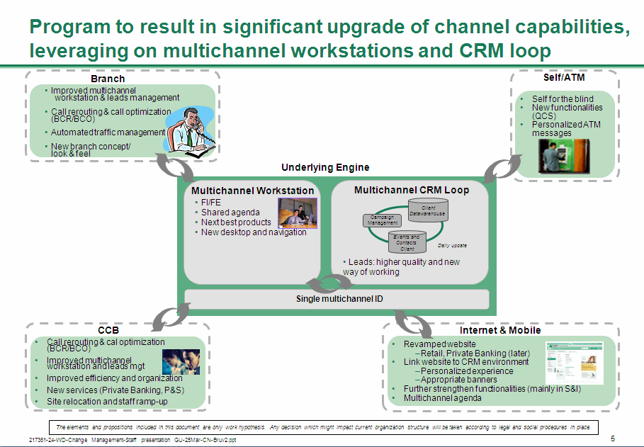

Slide 53
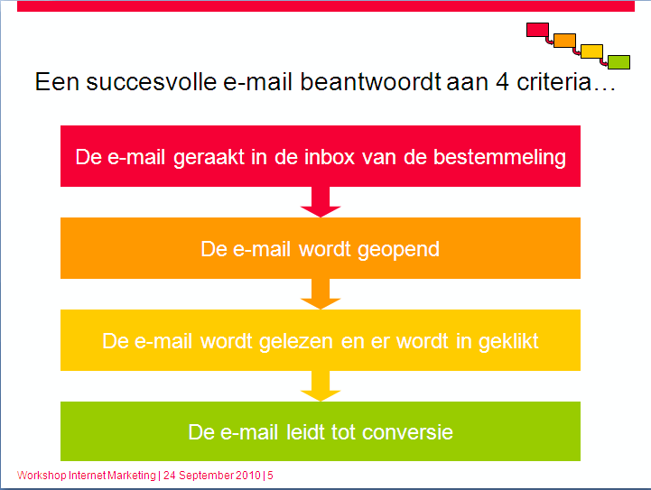

Slide 54
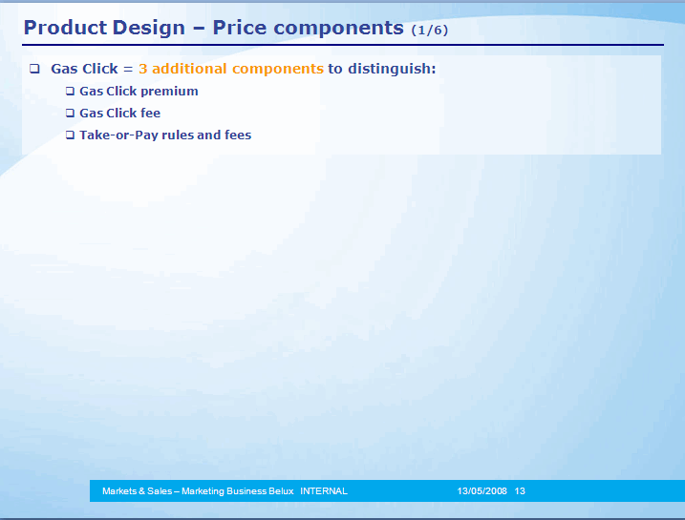

Slide 55
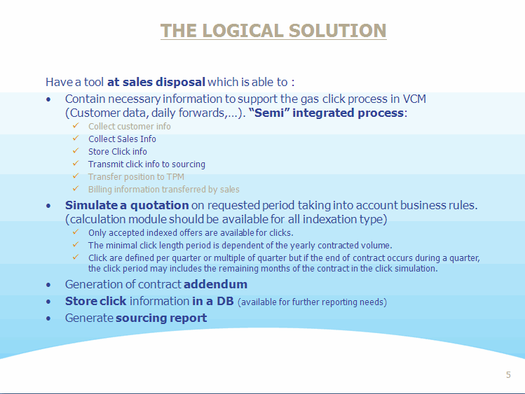

Slide 56
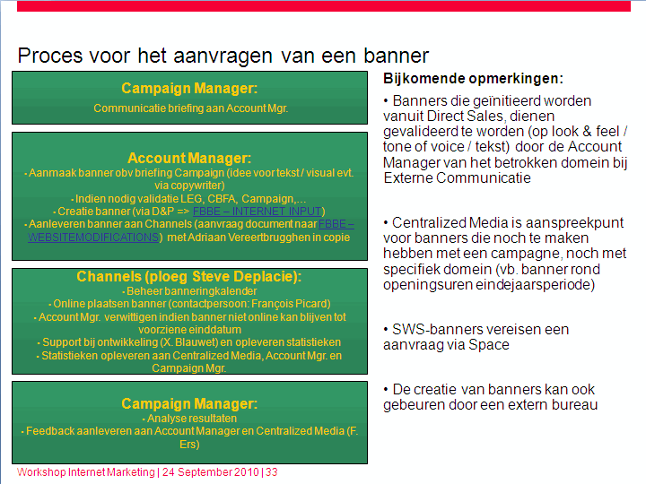

Slide 57
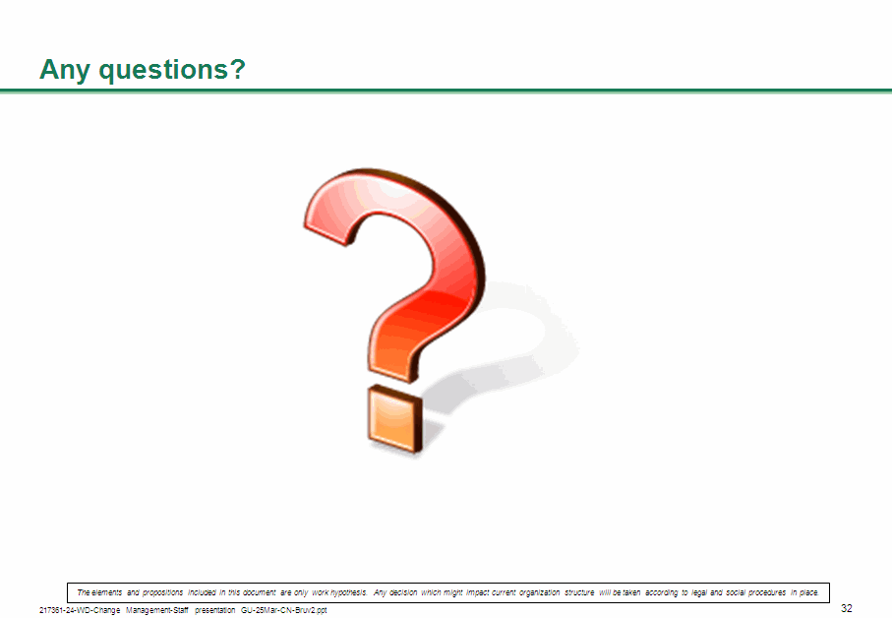

Slide 58
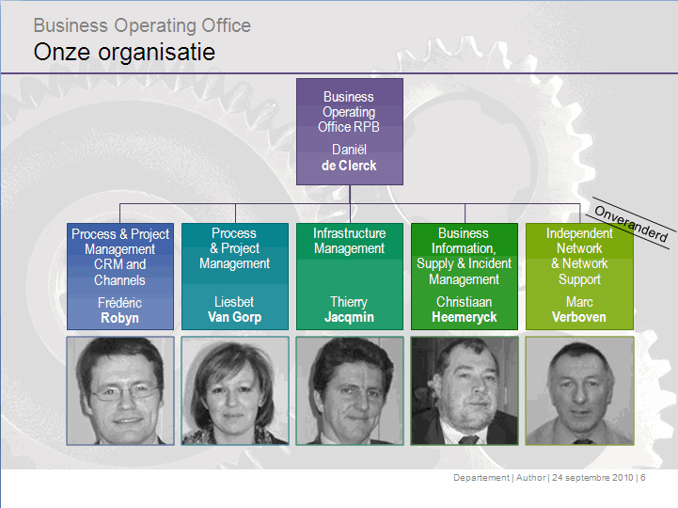

Slide 59


Slide 60

The Good, the Bad or the Ugly?

Slide 61


Slide 62
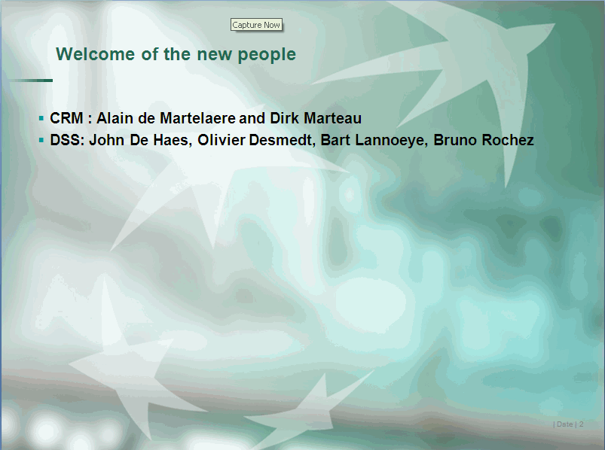

Slide 63
Veel succes
Er zijn slechts 2 regels voor succes
Regel 1:
Vertel nooit alles wat je weet
Regel 2:
…

Slide 64
Opleiding PowerPoint
Vincent Van De Walle
0475/97.63.80
Vincent@CopyPaste.be

